Slide 1
第1章
系统分析与设计概述

Slide 2
本章目录
1.1 系统的概念和分类
1.2 系统关联人员
2.1 软件危机
2.2 系统基本目标和原理（重点）
2.3 软件的生存期
2.4 生存期各阶段基本任务
2.5. 文档分类
2.6 敏捷开发过程（重点）
3.1 系统分析与设计方法（重点）
本章小结和习题

Slide 3
  §1.1 系统的概念
    信息系统是：
    一组以收集、处理、存储信息为基础，并以输出完成业
    务任务所需信息为提交的相互联系、相互作用的部件集合
    体。
Notes:
工资系统，收集个人信息。。。。。。。。

Slide 4
    §1.2 系统分类
1. 信息系统的分类
从应用范围来看，信息系统分为下列类型：
事务处理系统
管理信息系统
智能决策支持系统
办公自动化系统
Notes:
1、通过联机的事务处理，将系统的数据记录下来；数据库的事务特性-原子性(Atomicity)、一致性(Consistency)、隔离性(Isolation)、持久性(Durability)；单库、多库事务
2、接收 事务系统的数据，为管理人员生成计划、报表；后台系统
3、通过数据、模型、知识、算法
4、企业员工的日常办公活动

Slide 5
  §1.3 系统关联人员
人员 | 英文及缩写 | 承担任务 | 与角色的对应
项目经理 | PM—Project Manager | 对整个系统开发负责
开发经理 | DM—Development Manager | 对开发组的全部工作负责 | 与系统分析员的大部分职责对应
体系结构师（架构） | AR—Architect | 总体结构设计 | 与系统设计员的部分职责对应
软件工程师 | SE—Software Engineer | 系统详细设计 | 与系统设计员的部分职责对应
产品顾问（经理） | PC—Product Consultant | 项目定义、需求分析 | 与系统分析员的职责对应
配置工程师 | CE—Configuration Engineer | 系统配置 | 与过程管理员的部分职责对应
开发（分析）人员 | DV—Developers | 系统开发、实现 | 与程序员职责对应
测试员 | Testers—Testers | 系统测试 | 与测试员职责对应
质量保证员 | QA—Quality Assurance | 软件开发质量管理控制 | 与质量管理员的职责对应
风险管理负责人 | RS—Risk Officer | 软件开发过程中的风险管理 | 与过程管理员的部分职责对应
原子性(Atomicity)、一致性(Consistency)、隔离性(Isolation)、持久性(Durability)

Slide 6
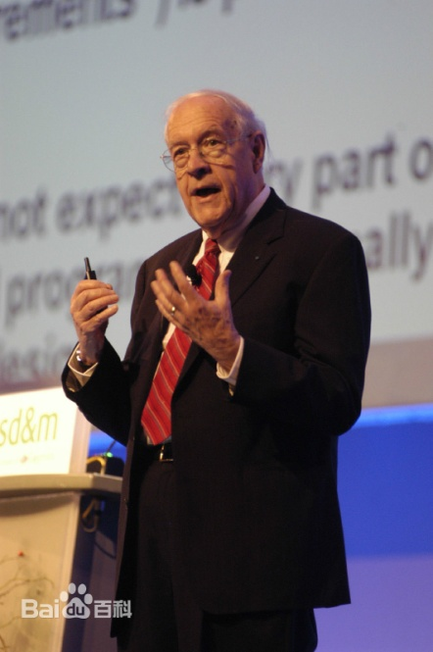
2.1 软件危机
软件开发失败的例子
1963-1966年，IBM开发OS/360操作系统，投资几千万美元，工作量1000多人，拖延几年才交付使用，而且每年发现近100个错误。弗雷德里克·布鲁克斯在随后他的 大作《人月神话》中曾经承认，在他管理这个项目的时候，他犯了一个价值数百万美元的错误。
弗雷德里克·布鲁克斯
世界第一届计算机专业博士之一
称之为“IBM 360系统之父”
荣获图灵奖获得者
Notes:
指一个圆的360度角，表示全方位的服务。OS/360支持多道程序，最多可同时运行15道程序；
由于从未有过开发这种大型软件的经验，开发组陷入了“有史以来最可怕的软件开发泥潭”，最终也没能完全实现当初的设想。Brooks后来根据这次开发任务的经验，写了一本《人月神话》（The Mythical Man-Month）,成为软件工程领域内的经典著作

Slide 7
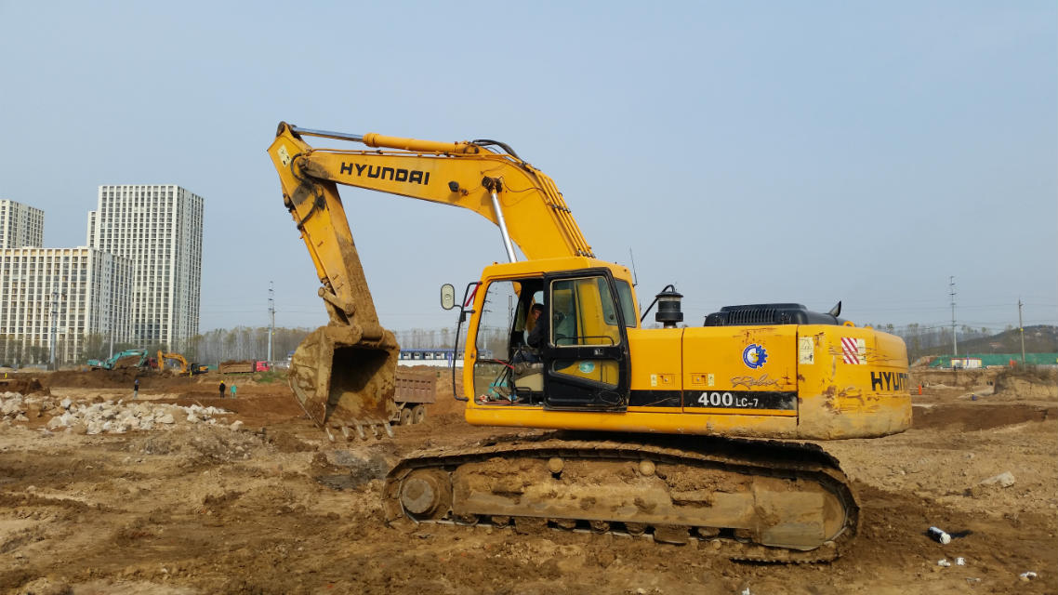
2.1 软件危机
2015.5.27杭州萧山某地
光纤被挖断，造成支付宝
大面积瘫痪，用户无法
登陆、支付，16个小时恢
复。
Notes:
缆被挖断，影响了支付宝一个主要机房的正常运转
异地容灾机制不完善
机房间切换人工介入，应急机制不完善

Slide 8
统计数据
返回
20世纪末期，Standish Group研究机构以美国境内8000个软件项目作为调查样本，调查结果显示，有84%软件计划无法于既定时间、经费中完成，超过30%的项目于运行中被取消，项目预算平均超出189%。
Notes:
美国专门从事跟踪IT项目成功或失败的权威机构Standish Group标准群

Slide 9
软件危机
软件技术发展跟不上计算机硬件技术的进步，以及对软件产品的功能要求和规模要求的增加。
软件危机的表现
“已完成”的软件不满足用户的需求
软件产品的质量没有保证。
开发进度不能保障，交付时间一再拖延。
开发成本超出预算。

Slide 10
软件危机产生的原因：
忽视软件开发前期的需求分析；
没有统一的、规范的方法论作指导；
忽视软件文档，导致开发效率降低；
忽视测试阶段的工作，提交给用户的软件质量差；
忽视软件的维护；
没有统一的软件质量管理规范，软件管理技术不能满足现代软件开发的需要。

Slide 11
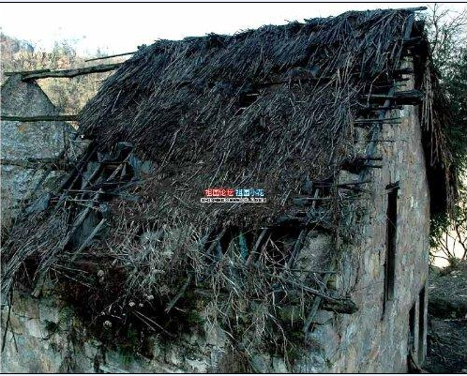
简陋的小屋—不用设计
软件行业的出路？

Slide 12
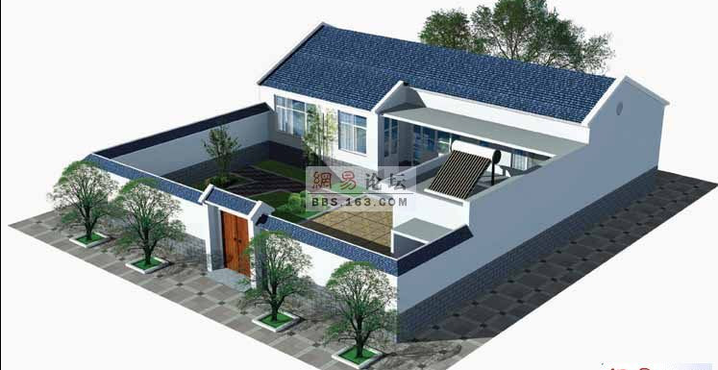
新农村别墅造型图

Slide 13
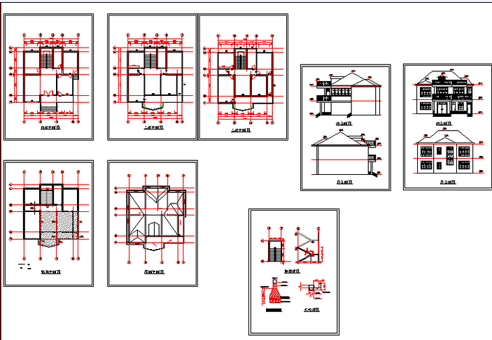
别墅的平面图、切面图

Slide 14
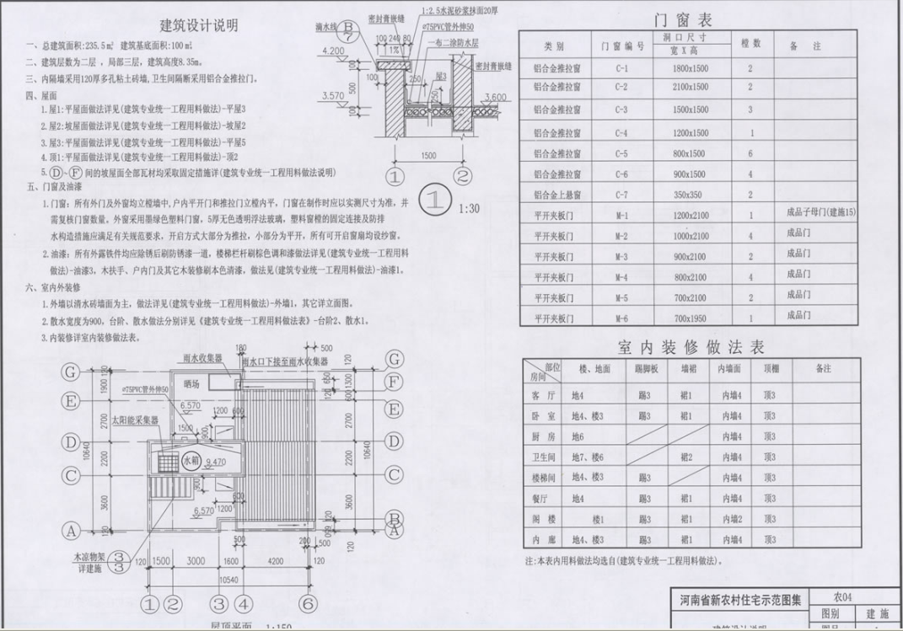

Slide 15
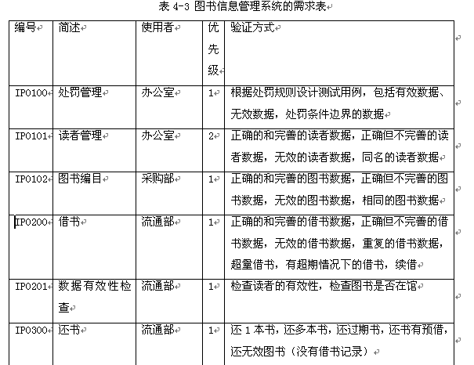
图书馆信息管理系统需求表

Slide 16
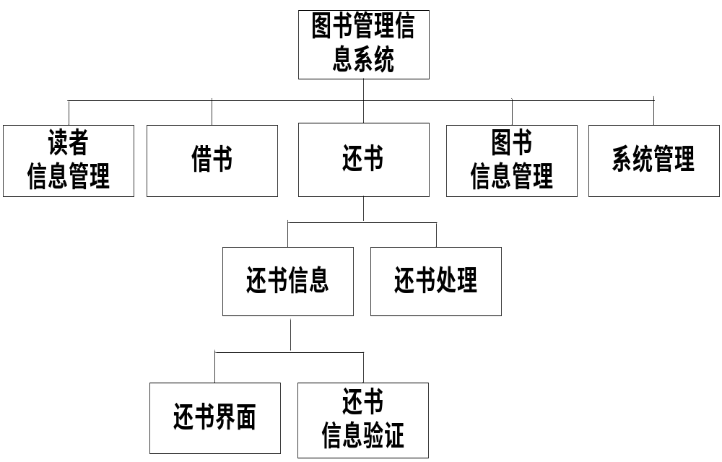
图书馆信息管理系统功能设计

Slide 17
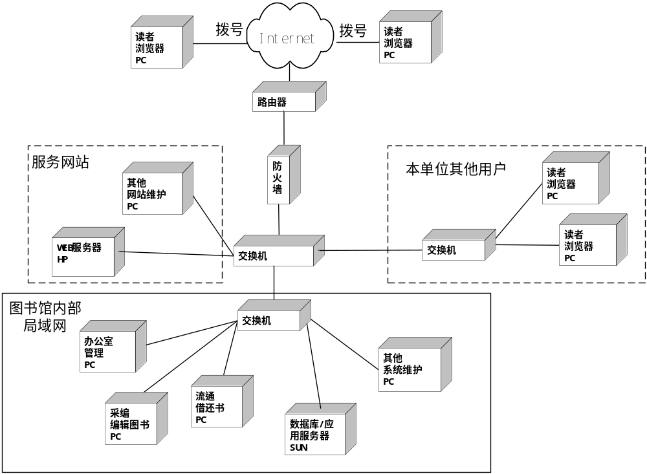
图书馆信息管理系统物理模型设计

Slide 18
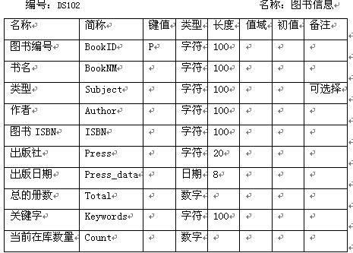
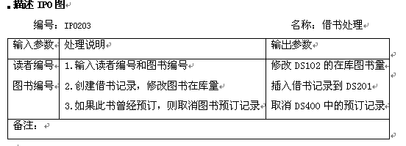
图书馆信息管理系统数据设计
过程设计

Slide 19
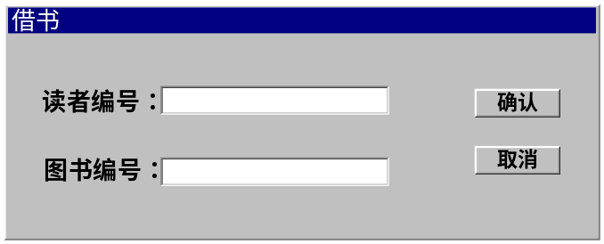
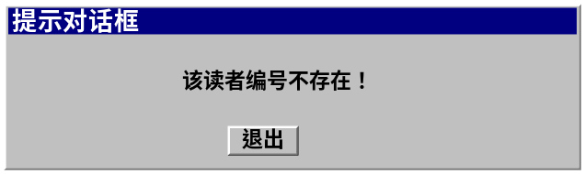
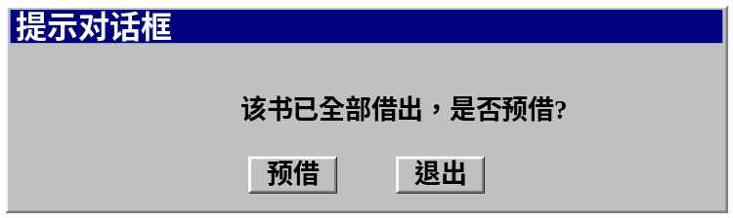
图书馆信息管理系统界面设计
Notes:
Html的完整的流程设计，看下系统分析文档。

Slide 20
结论：
软件生产同建筑行业一样需要工程化、规模化、自动化、标准化。
软件生产过程中也有中间环节（设计物理模型、逻辑模型、界面、数据、等等），也可以随时进行质量检查。
软件生产中也需要有高效的工具。
软件生产人员也可以细分为：分析员、设计员、程序员、测试员、操作员、维护人员等等。
软件生产低水平的手工作坊不能适应当今的大规模软件开发需求……

Slide 21
2.2 系统基本目标和基本原理
基本目标：开发出高质量的软件
付出较低的开发成本；
实现预期要求的软件功能；
取得较好的软件性能；
开发的软件易于移植（可移植性）；
开发的软件易于维护（可维护性）；
能按时完成开发，及时交付使用。
要实现所有目标的优化很难。
目标之间可能互相冲突，也
可能相互促进。
软件“折衷”策略
在保证其它质量因素不差的
前提下，使某些质量因素变
得更好。通过协调各个质量
因素，实现整体质量的最优
Notes:
实现预期要求的软件功能

Slide 22
七条基本原理：
1、用分阶段的生命周期计划严格管理；
2、坚持进行阶段评审；
3、实行严格的产品控制；
4、采用现代程序设计技术；
5、明确开发组织的责任和产品标准；
6、开发小组的人员应该少而精；
7、不断改进软件开发过程。

Slide 23
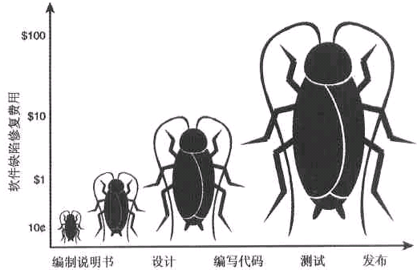
观点分析：软件开发过程中，错误发现的越晚，改正它所付出的代价越大。
Notes:
美分（货币符号：￠）是美元的一种，也是硬币的一种。100美分等于1美元 ；美分硬币有1分、5分、10分、25分、50分、1元六种面值 ；随着整个开发过程的时间推移，更正缺陷或修复问题的费用呈指数增长

Slide 24
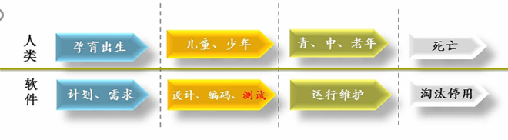
2.3 软件的生存期
1.概念
软件也有一个孕育、诞生、成长、成熟和衰亡的生存过程，我们称这个过程为软件生命周期或软件生存期。

Slide 25
2.3 软件的生存期
1.概念
软件生存期由软件定义、软件开发和运行维护3个时期组成，每个时期又可划分为若干个阶段。

Slide 26
问题定义
软件定义时期
可行性研究
需求分析
软
件
生
存
期
概要设计
详细设计
软件开发时期
编码
测试
软件维护时期
维护
Notes:
问题定义书上无

Slide 27
各阶段的花费比例
模块编码5%
模拟测试7%
集成8%
计划1%
设计6%
规格说明（分析）4%
需求分析2%
维护67%
来自[Elshoff，1976]，[Daly，1977]，[Zelkowitz，shaw and Gannon，1979]和[Boehm，1981]的统计数据
Notes:
在使用瀑布模型进行软件开发中，一般来说在软件编程的阶段可能需要占用的人最多，但从工作量上来说在软件的需求分析、定义及软件的测试和维护阶段需要的工作量更多，用软件开发中常用的40－20－40原则，即可说明这一点，但由于软件的需求分析和定义对开发人员的素质要求比较高，所有尽管其工作量比编程大，但占用的人员并不是太多；同时由于软件维护的周期比较长，所以其耗的工作量比软件编程多，但一般来说它占用的人员并不比软件编程阶段占用的人员多。

Slide 28
2.4 生存期各阶段基本任务
（1）软件定义时期
主要任务是解决“做什么”的问题，
即确定工程的总目标和可行性；
导出系统必须完成的功能；
估计完成工程需要的资源和成本；
制订工程进度表。
通常又分为3个阶段：问题定义、可行性研究和需求分析。

Slide 29
2.4 生存期各阶段基本任务
（2）软件开发时期
主要任务是解决“如何做”的问题，即具体设计和实现在前一个时期定义的软件。
由概要设计、详细设计、编码和测试4个阶段组成。

Slide 30
2.4 生存期各阶段基本任务
（3）软件运行维护时期
主要任务是使软件持久地满足用户的需要，通常有4类维护活动：
改正性维护，也就是诊断和改正在使用过程中发现的软件错误；
适应性维护，即修改软件以适应环境的变化；
完善性维护，即根据用户的要求改进或扩充软件，使它更完善；
预防性维护，即修改软件为将来的维护活动预先做准备。

Slide 31
2.5. 文档分类
可行性研究报告
项目开发计划
软件需求规格说明书
概要设计说明书
详细设计说明书
开发文档
项目开发计划
测试计划
测试报告
开发进度月报
开发总结报告
管理文档
用户手册
操作手册
维护修改建议
用户文档
Notes:
用户分为管理员和一般用户这两个级别，那么需要交付给管理员的就是操作手册，给一般用户的就是用户手册。

Slide 32
文档管理包含以下几个方面的内容
①文档要标准化、规范化。
②维护文档的一致性。
③维护文档的可追踪性。
④文档管理制度化。
Notes:
45分钟结束

Slide 33
    §2.6 敏捷开发
20世纪90年代提出了新的敏捷开发方法。
以人为核心、迭代、循序渐进的开发方法
人与人之间交流；
面对面的交流；
Notes:
大部分人都学过瀑布开发模型，它是以文档为驱动的，为什么呢？因为在瀑布的整个开发过程中，要写大量的文档，把需求文档写出来后，开发人员都是根据文档进行开发的，一切以文档为依据；而敏捷开发它只写有必要的文档，或尽量少写文档，敏捷开发注重的是人与人之间，面对面的交流，所以它强调以人为核心。

Slide 34
    §2.6 系统开发方法论
(1)敏捷软件开发宣言
①个体和交互胜过流程和工具：
②可以的软件胜过完备的文档：
③客户协作胜过合同谈判：
④响应变化胜过遵循计划：

Slide 35
    §2.6 系统开发方法论
(2)敏捷中整个团队的运作方式
①不单单是测试人员对质量负责，我们不关心部分，只关心发布优秀的产品需要的技能和资源：
②每个人都将变得有测试 意识：
Notes:
缺陷举例，几百万的资金出错，信用支付-淘宝急速退款

Slide 36
    §2.6 系统开发方法论
关于Scrum和XP
敏捷它是一种指导思想或开发方式，但是它没有明确告诉我们到底采用什么样的流程进行开发；
而Scrum和XP就是敏捷开发的具体方式了，你可以采用Scrum方式也可以采用XP方式；
Scrum和XP的区别是，Scrum偏重于过程，XP则偏重于实践，但是实际中，两者是结合一起应用的，这里我主要讲Scrum。

Slide 37
敏捷开发方法——Scrum开发模型
什么是Scrum：英文意思是橄榄球运动，表示“争球”的动作
把一个开发流程的名字取名为Scrum；
想象出你的开发团队在开发一个项目时，大家像打橄榄球一
样迅速、富有战斗激情、人人你争我抢地完成它，你一定会感
到非常兴奋的
Notes:
n. (橄榄球的)并列争球;(橄榄球)并列争球的全体前锋;相互拥挤的人群 v. 参加并列争球

Slide 38
敏捷开发方法——Scrum开发模型
Scrum开发流程中的三大角色：
产品负责人（Product Owner）主要负责确定产品的功能和达到要求的标准，指定软件的发布日期和交付的内容，同时有权力接受或拒绝开发团队的工作成果；
流程管理员（Scrum Master）
开发团队（Scrum Team）人数控制在5~10人左右，每个成员可能负责不同的技术方面，有很强的自我管理能力，表达能力；成员可以采用任何工作方式，只要能达到迭代的目标。

Slide 39
敏捷开发方法——Scrum开发模型-相关概念
1、首先需要确定一个Product Backlog：
Backlog：积压未办之事;；按优先顺序排列的一个产品需求列表
这个是由Product Owner 负责的；根据Product Backlog列表，做工作量的预估和安排

Slide 40
敏捷开发方法——Scrum开发模型-相关概念
2、sprint：
是短距离赛跑的意思;
这里面指的是一次迭代;
而一次迭代的周期是1个月时间（即4个星期）或更短;
我们要把一次迭代的开发内容以最快的速度完成它

Slide 41
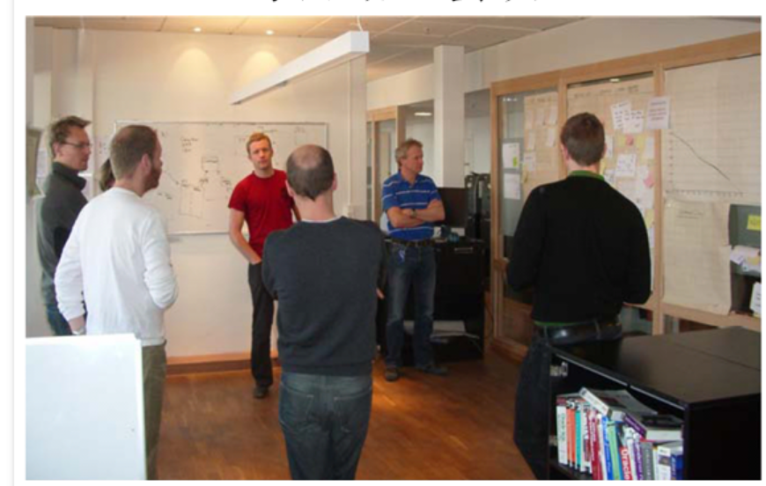
敏捷开发方法——Scrum开发模型-相关概念
3、Daily Scrum Meeting：
每日站立会议;
每次会议控制在15分钟左右;

Slide 42
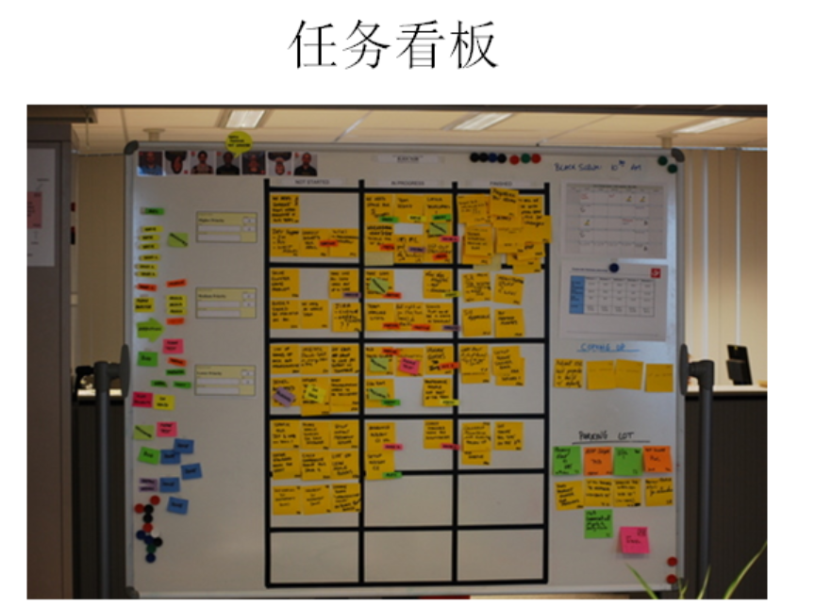
敏捷开发方法——Scrum开发模型
Notes:
TODO doing test ,done

Slide 43
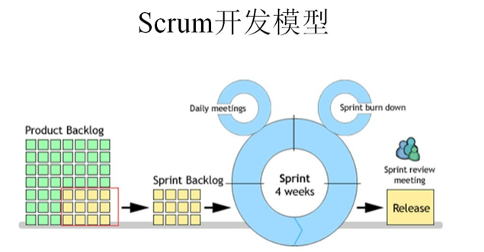
敏捷开发方法——Scrum开发模型
如何进行Scrum开发？
1、首先需要确定一个Product Backlog（按优先顺序排列的一个产品需求列表），这个是由Product Owner 负责的；
2、Scrum Team根据Product Backlog列表，做工作量的预估和安排；

Slide 44
敏捷开发方法——Scrum开发模型
3、有了Product Backlog列表，我们需要通过 Sprint Planning Meeting（Sprint计划会议） 来从中挑选出一个Story作为本次迭代完成的目标，这个目标的时间周期是1~4个星期，然后把这个Story进行细化，形成一个Sprint Backlog；

Slide 45
敏捷开发方法——Scrum开发模型
4、Sprint Backlog是由Scrum Team去完成的，每个成员根据Sprint Backlog再细化成更小的任务（2天内能完成）；
5、每次站立会议，每个人都必须发言，并且要向所有成员当面汇报你昨天完成了什么，并且向所有成员承诺你今天要完成什么，同时遇到不能解决的问题也可以提出，每个人回答完成后，要走到黑板前更新自己的 Sprint burn down（Sprint燃尽图）；

Slide 46
敏捷开发方法——Scrum开发模型
6、做到每日集成，也就是每天都要有一个可以成功编译、并且可以演示的版本；中间有任何失败，都会用邮件通知项目管理人员；
7、当一个Story完成，也就表示一次Sprint完成，这时，我们要进行 Srpint Review Meeting评审会议，产品负责人和客户都要参加，每一个Scrum Team的成员都要向他们演示自己完成的软件产品；
8、最后就是 Sprint Retrospective Meeting（回顾会议），也称为总结会议，以轮流发言方式进行，每个人都要发言，总结并讨论改进的地方，放入下一轮Sprint的产品需求中；

Slide 47
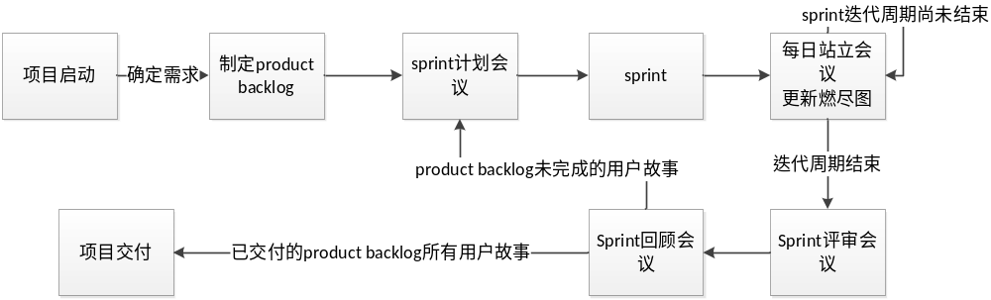
敏捷开发方法——Scrum开发模型

Slide 48
    §2.6 系统开发方法论
(3)极限编程
极限编程（XP）是一种敏捷方法，由Beck（Beck，2000）在20世纪90年代中期提出的。该方法因推行公认的最好的经验（例如迭代式开发）、以及客户参与到一个“极限”水平而得名。

Slide 49
    §2.6 系统开发方法论
(3)极限编程的核心价值是：
①通过频繁发布系统的版本来支持增量式开发。
②客户被全天雇佣到开发团队来参与系统项目。
③开发人员结对编程，集体对系统开发具有所有权。
④测试优先的开发思想。
⑤通过持续的再分解来改善代码质量，使用简单设计，支持简洁性的维护。
Notes:
极限编程承认设计决策的重要性，但强烈反对预先设计。相反，它将相当大的精力投入到促
进沟通和提高项目快速变更能力的工作中。具有这种反应能力之后，开发人员就可以在项目的任
何阶段只利用“最简单而管用的方案”，然后不断进行重构，一步一步做出小的设计改进，最终
得到满足客户真正需要的设计
XP最适合那些对设计的感觉很敏锐的开发人员。XP过程假定人们可以通过重构来
改进设计，而且可以经常、快速地完成重构。但重构本身的难易程度取决于先前的设计选择。
XP过程试图改善团队沟通，但模型和设计的选择有可能使沟通更明确，也有可能会使沟通不畅

Slide 50
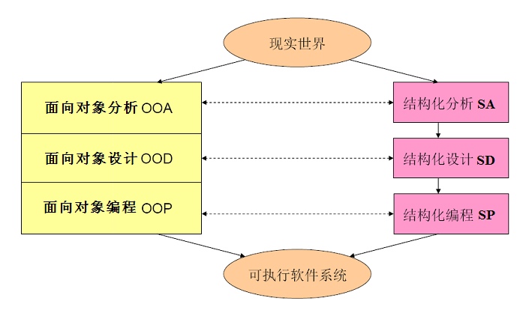
    §3.1 系统分析与设计方法
结构化方法
面向对象方法
Notes:
后45分钟

Slide 51
3.1.1、什么是结构化分析方法
是建立软件系统的分析模型的一种传统方法。
自顶向下，逐步进行功能分解；
只反应功能，不强调功能实现的具体方法。
使用图形工具表达分析的结果。

Slide 52
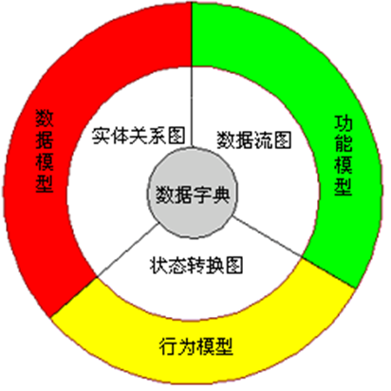
3.1.1 结构化分析方法
结构化分析模型的构成：

Slide 53
3.1.2、数据建模
数据建模：按照用户的观点建立的一个面向问题的数据模型。即描述用户角度看到的数据。
包含三种相互关联的信息：
数据对象、属性、数据对象之间的关系。

Slide 54
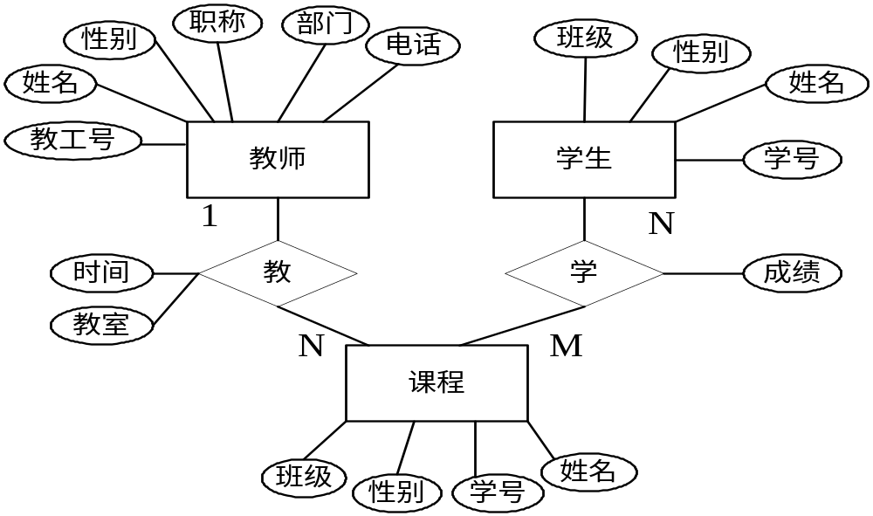
案例1：学生-教师-课程的E--R图
成绩
Notes:
Visio种的 chen‘s数据库表示法 -》就是er模型
“Crow’s Foot数据库表示法”，“IDEF1X数据库表示法”和“UML数据库表示法”三种模型基本相同，不同之处在于实体间的连接线形状和含义不一样
ER 模型
对象、属性、关系

Slide 55
3.1.3、功能建模
1.基本思想：
按照软件系统内部数据传递、变换的关系，自顶向下逐层分解，直到找到满足功能要求的所有可实现的部分（子功能）为止。即定义并描述出软件系统应该完成的所有逻辑功能。
2.数据流图（DFD)
描绘数据在软件系统内部从输入到输出过程中所经历的变换，以及对数据流进行变换的所有功能。
数据流图中没有任何具体的物理部件。它着重反应软件系统需要完成的功能，不考虑功能的具体实现。

Slide 56
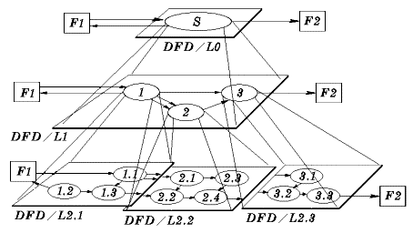
3.1.3、功能建模
分层数据流图：自顶向下对“加工”进行分解，即功能分解。
顶层
中间层
底层

Slide 57
3.1.3、功能建模
Step3：细化第0层数据流图，绘制第1层DFD。
D1
库存清单
1.1更新库存
1.2处理订货
仓库
管理员
事务信息
订货
报表
2 生成订货报表
采购员
D2
订货信息
Notes:
谁给了一个输入做了什么，产生这样一个结果
1.2、根据零件库存清单当某种零件的库存数量少于库存量临界值时就该再次订货
1、外部实体、数据源点或数据终点，以名词短语命名，系统或人
2、数据加工\处理
3、数据存储

Slide 58
3.2 面向对象方法
随着面向对象技术研究的不断发展和完善，自八十年代以来，已经出现了几十种面向对象软件开发方法，其中，Booch, Coad/Yourdon, OMT和OOSE方法在面向对象软件开发界得到了广泛的认可。每种方法都有一套自己的描述符号和实现过程，每种方法都支持三种基本的活动：
识别对象和类，
描述对象和类之间的关系，
通过描述每个类的功能定义对象的行为。

Slide 59
面向对象方法的基本阶段：
面向对象分析：分析和构造问题域的对象模型，区分类和对象，整体和部分关系；定义属性、服务，确定约束。
面向对象设计：根据面向对象分析，设计交互过程和用户接口，设计任务管理，配置资源，确定边界条件，划分子系统，确定软、硬件元素分配；
面向对象实现：使用面向对象语言实现面向对象设计。

Slide 60
UML(统一建模语言)开发方法
UML ( Unified Modeling Language) 是第三代面向对象的开发方法，是一种基于面向对象的可视化的通用(general)建模语言。为不同领域的用户提供了统一的交流标准 — UML图。
UML应用领域很广泛，可用于软件开发建模的各个阶段，可用于商业建模（Business Modeling）及其他类型的系统。

Slide 61
本章小结
1.1 系统的概念和分类
1.2 系统关联人员
2.1 软件危机
2.2 系统基本目标和原理（重点）
2.3 软件的生存期
2.4 生存期各阶段基本任务
2.5. 文档分类
2.6 敏捷开发过程（重点）
3.1 系统分析与设计方法（重点）
本章小结和习题

